Slide 1
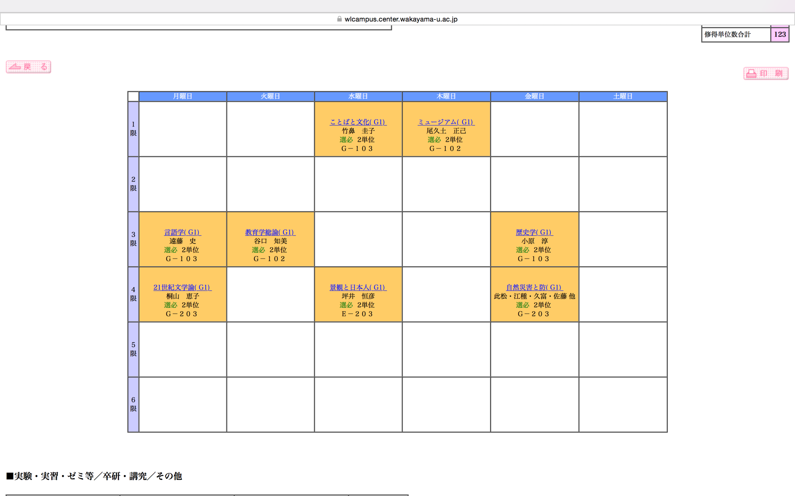
教務システムとデータベース

Slide 2
問題１
LiveCampusから教務システムにログインすると学生の情報と結びついた時間割が表示される
ここで使われているデータベースのテーブルを書いてください
「学生」と「時間割」のテーブルが必要です

Slide 3
問題２
教務システムでは時間割を変更することがあります，「時間割」と「授業」で分けたテーブルを書いてください

Slide 4
問題３
一人の講師が複数の授業を持っている事があります，データが一貫性を持つために
「授業」と「講師」を分けたテーブル書いてください

Slide 5
問題４
教務システムでは現在履修している単位数が分かります，これまでに作ったテーブルをどういった順で参照すれば自分が履修している単位数が分るか順序を考えてください

Slide 6
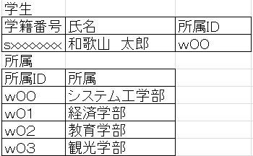
例
学生情報など大規模な情報はデータベースを使って記録される
例：学生管理システムのテーブル
学生テーブルから
所属テーブルが参照できる

Slide 7
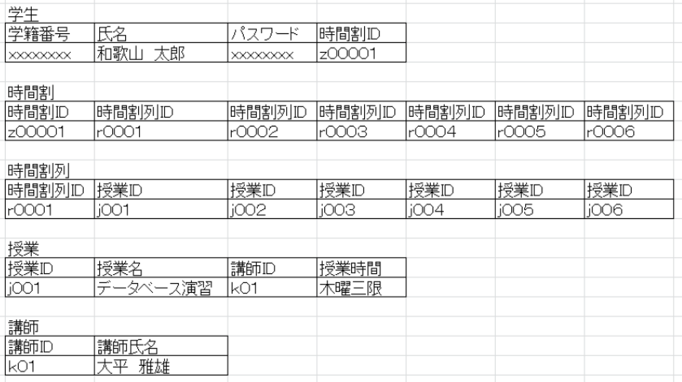
テーブル例

